Slide 1
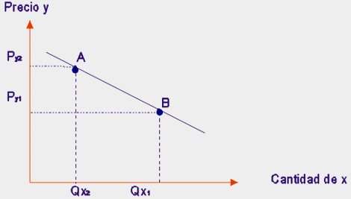
ELASTICIDAD CRUZADA

